Slide 1
PROJECT
·
BUILD V1.0.0 (최종 APK)
EMF Focus
스마트폰 센서 기반 학습 집중 환경 스캐너
자기장을 측정하여 「지금 이 자리」의 집중 환경을 숫자와 맵으로 보여 주는 Android 앱
TEAM
김남호 · 박종혁 · 이유찬
Notes:
안녕하세요. 스마트폰 센서만으로 학습 집중 환경을 측정하는 안드로이드 앱, EMF Quantum Focus를 소개합니다. 자기장과 움직임을 재서 '지금 이 자리'의 집중 환경을 숫자와 맵으로 보여 줍니다.

Slide 2
02
제작동기
제작 동기
01
공부 방해 요인은 소음·스마트폰 사용·주변 전자기기가 복합적으로 작용
02
기존 집중 앱은 타이머·앱 차단 중심 > 「현재 자리」 환경은 측정하지 않음.
03
전문 EMF 계측기는 비용·휴대성·즉각적인 피드백 측면에서 일상 학습에 부적합
결론
스마트폰만으로 환경을 상대적으로 측정하고, 집중 습관을 돕는 도구
Notes:
공부를 방해하는 요인은 소음, 폰 사용, 주변 전자기기처럼 여러 가지가 겹칩니다. 기존 집중 앱은 타이머나 차단 중심이라 '지금 이 자리'의 환경 자체는 재지 않습니다. 전문 EMF 계측기는 비싸고 일상 학습에 맞지 않죠. 그래서 스마트폰만으로 환경을 상대 비교하는 도구를 만들었습니다.

Slide 3
03
독창성
기존에 존재하지 않는 구성
01 · CORE
02 · PRIVACY
03 · VIEW
EMF + 집중 UX 결합
온디바이스 우선
공간 시각화 3모드
자기장 데이터 → Focus Score(0–100) →
집중 세션·알림으로 연동
원시 센서는 기기 내 처리, 클라우드는 선택적 Gemini 요약만(보안 문제 해결)
홈(점수·세션) / AR(카메라+오버레이) /
미니맵·구역(위치 탐색)
04 · CALIBRATE
05 · PRESET
8자 보정 + 상대 비교
민감도 프리셋
「집중 타이머 기능이 아니라,
내 자리의 환경을 재는 집중 코치」
기기·환경 편차 보정 → 같은 자세·같은 기기에서 전후 비교에 최적화
일반(≤60) / 도서관(≤63) / 민감(≤70)
=> 사용자 선택형 알림.
Notes:
이 앱의 핵심 독창성은 다섯 가지입니다. 자기장 데이터를 Focus Score로 묶어 집중 세션·알림과 연동했고, 원시 센서는 온디바이스로만 처리합니다. 홈·AR·미니맵의 3모드 시각화, 8자 보정 기반 상대 비교, 그리고 사용자가 고르는 민감도 프리셋입니다. 집중 타이머가 아니라 내 자리의 환경을 재는 집중 코치입니다.

Slide 4
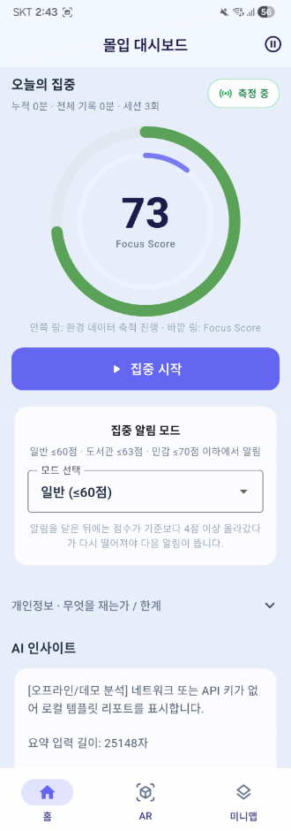
04
제1 기능 - 홈 화면
04
제1 기능 - 홈 화면
핵심 기능 ① — 사용자의 몰입을 유도하는 대시보드
Focus Score
이중 링 (외부 : 실시간 0–100 점수 + 내부 : 우선적으로 25분 목표 )
집중 시작·종료
세션 타이머가 시작되며 새로운 타이머 창
집중 알림 모드
설정된 임계 점수 이하가 되면 경고 창 + 필요한 조치 안내
측정 ON·OFF
현재 홈화면 바에서 센서 시작·중지
UX적 기능 다른 탭으로 이동해도 집중 세션·알림 유지
Notes:
첫 번째 핵심 기능은 홈 화면, 몰입 대시보드입니다. 실시간 0~100 Focus Score 게이지가 이중 링으로 표시되고, 25분 집중 세션을 시작·종료할 수 있습니다. 점수가 임계 이하로 떨어지면 알림 모드가 작동하고, 오늘의 집중 통계가 로컬에 저장됩니다. 다른 탭으로 이동해도 세션과 알림은 계속 유지됩니다.

Slide 5
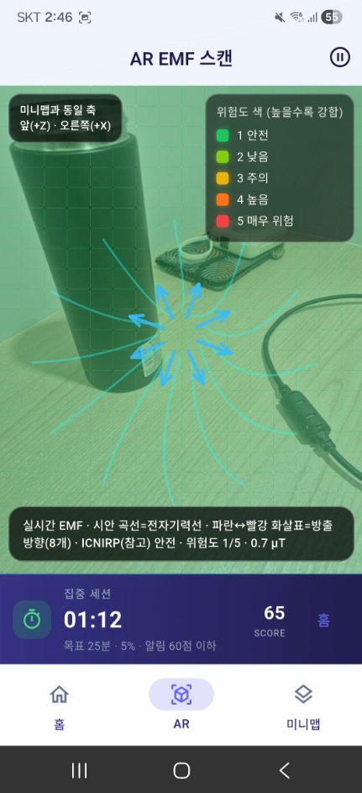
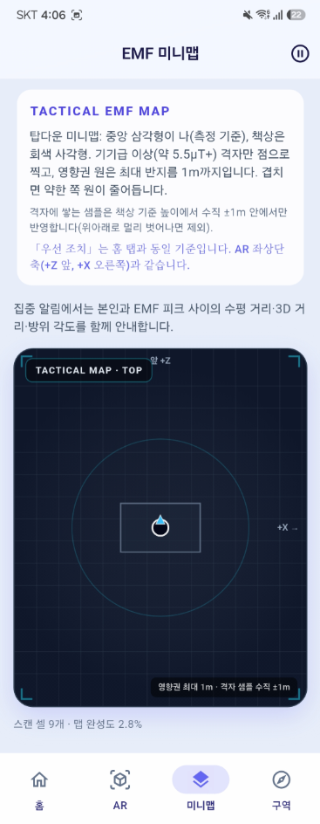
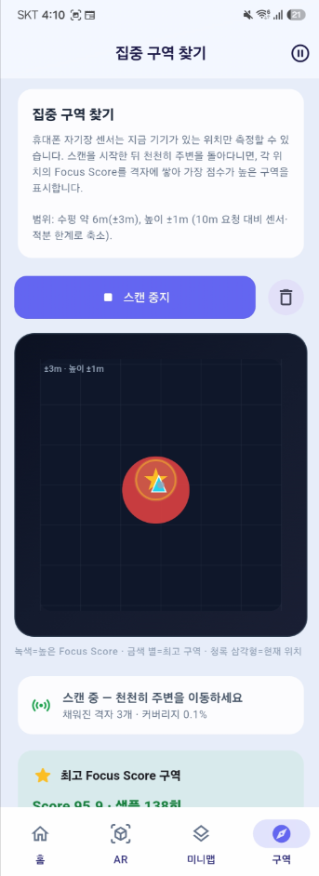
05
제2,3,4 기능 – 측정된 정보를 통한 여러 기능
핵심 기능 ② — AR 스캔· 미니맵 · 집중 구역 탐색
A · AR 스캔
B · 미니맵
C · 집중 구역 찾기
후면 카메라 실시간 영상 + 색·곡선·화살표·파티클 오버레이. 마그네토미터 dx·dy·dz로 방향 시각화
책상 평면 탑다운 맵. 이동하며 EMF 피크·완성도를 누적, 영향권 원 최대 반지름 1m
주변 스캔 후 Focus Score 최고 위치 표시
범위 수평 6m(±3m)·높이 ±1m
Notes:
두 번째는 공간 시각화 3모드입니다. AR EMF 스캔은 카메라 영상 위에 자기장 크기·방향을 색과 곡선, 화살표로 겹쳐 보여 줍니다. EMF 미니맵은 책상을 위에서 내려본 탑다운 지도로 EMF 피크와 완성도를 누적합니다. 집중 구역 찾기는 주변을 걸으며 스캔해 Focus Score가 가장 높은 위치를 찾아 줍니다. 화면처럼 95.9점 구역을 잡아냈죠.

Slide 6
06
원리 1 - SENSING
동작 원리 ① — 센서
사용 센서
마그네토미터(Magnetometer)
EMF를 측정하는 핵심 기능
선형 가속도 센서
책상·주변 위치 추정
후면 카메라
AR 화면으로 활용
스마트폰의 내장 센서만을 활용하여
APK의 보안성 문제를 최소화
Notes:
동작 원리 첫 번째, 센서와 신호 처리입니다. 핵심 입력은 3축 마그네토미터, 위치 추정용 선형 가속도, 그리고 AR 배경용 후면 카메라입니다. 신호는 8자 보정으로 기기 오프셋을 지우고, 롤링 평균으로 DC를 제거한 뒤 고역 통과 필터를 거칩니다. 크기와 분산을 구하고 128점 FFT로 50·60Hz 전력선 비율을 추정합니다. 중요한 건, 폰이 있는 그 위치의 자기장만 잰다는 점입니다.

Slide 7
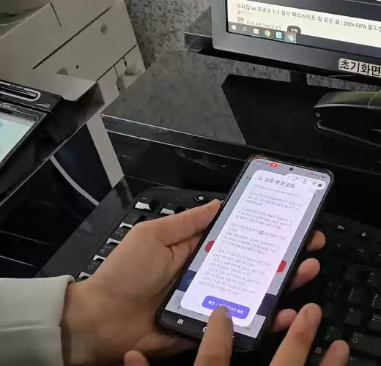
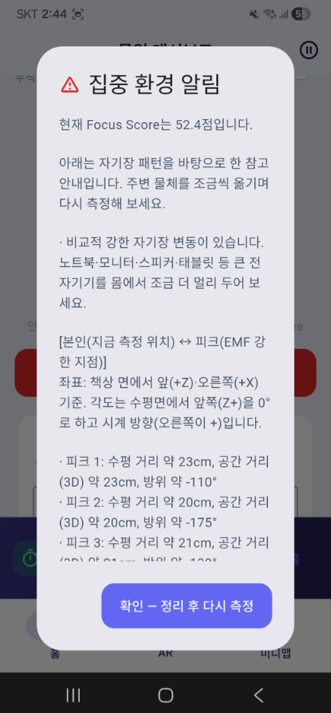
07
원리 2 – 점수 기준
동작 원리 ② — Focus Score 와 집중 알림
FOCUS SCORE
최초 앱 설치 시에 측정되는 값을 기준으로 보정 > 이후에 계속 수집되는 값을 통하여 기준 값 재 보정
> 기준 값이 Focus score의 70점
알림 발생 원리
시연 영상
›
1초 주기로 점수 확인
›
임계 이하 → 알림
›
닫은 뒤 기준 +4점 회복 후 재하락 시에만 재알림 (연속적인 알림으로 발생하는 오류 방지)
모드에 따라 설정된 값 이하로 FOCUS SCORE가 측정이 되면 알림 발생
시연 영상 : 유튜브가 재생되고 있는 PC에 스마트폰을 가까이 하면
FOCUS SCORE가 하락하며 경고 알림이 발생
Notes:
원리 두 번째는 Focus Score와 알림입니다. 점수는 100점에서 자기장 변동, 전력선 비율, 움직임, 맵 미완성도를 가중치만큼 빼서 계산합니다. 오른쪽 영상은 실측인데, 전자기기에 가까이 가자 점수가 급락하고 임계 경고가 떴습니다. 알림은 1초마다 검사하고, 한 번 닫으면 기준보다 4점 이상 회복했다가 다시 떨어져야 재알림이 뜨는 히스테리시스를 둡니다. 영상을 클릭해 재생해 보겠습니다.

Slide 8
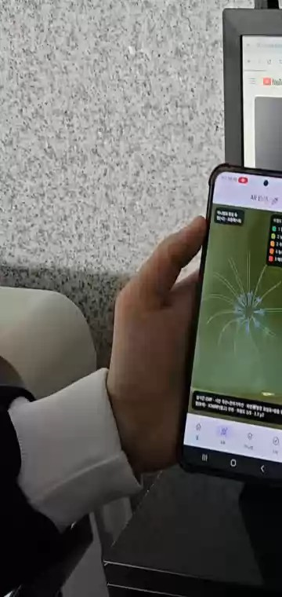
08
원리 3 – AR과 맵 기능
동작 원리 ③ — AR 오버레이와 구역 스캔
AR 기능/시연 영상
구역 스캔 기능(신규 기능)
마그네토미터에 따른
dx·dy·dz → 방향 화살표·곡선
시연 영상 : FOCUS SCORE의
하락 순간에 위험도가 변화하는 것을 AR기능으로 확인할 수 있다.
1. 원점 = 스캔을 시작 할 때의
최초 본인 위치
2. 격자 하나 당 가로 세로 25cm
3. 격자 하나당 3개의 샘플 이상의
값을 측정하여 오류를 최소화
4. FOCUS SCORE가 가장 높은
안정된 위치를 안내
전자기력선이 초록 → 빨강: 위험도 1~5단계
Notes:
원리 세 번째, AR 오버레이와 구역 스캔입니다. AR은 카메라 프리뷰 위에 2D 그림을 겹치는 방식으로, ARCore나 ARKit을 쓰는 진짜 SLAM AR은 아닙니다. 마그네토미터의 방향 성분으로 화살표와 곡선을 그립니다. 영상을 클릭하면, 전자기력선이 초록에서 빨강으로 바뀌며 위험도가 올라가는 순간을 볼 수 있습니다. 구역 스캔은 시작점을 원점으로, 25cm 격자에 격자당 3샘플 이상 쌓아 최고 점수 위치를 찾습니다.

Slide 9
09
기술 스택
기술 스택
안드로이드 앱
Flutter / Dart (Material 3)
상태
provider · EnvironmentProvider
센서
sensors_plus (자기장, 가속도)
카메라
camera + permission_handler(카메라 권한 허가)
저장
shared_preferences(설정값 저장을 위함)
선택 AI
Gemini API (요약 통계만)
신호처리
자체 FFT · HPF · 이동평균 · ICNIRP UX
배포
Android APK Release (46.5MB)
ARCHITECTURE
센서 → Signal Processing → Provider → 4탭 UI
Notes:
기술 스택입니다. 앱은 Flutter와 Dart, Material 3로 만들었고, 상태 관리는 provider의 EnvironmentProvider로 중앙 집중했습니다. 센서는 sensors_plus, 카메라는 camera와 permission_handler, 저장은 shared_preferences입니다. AI는 선택적으로 http를 통해 Gemini를 요약 통계에만 씁니다. FFT, HPF, 이동평균 같은 신호처리는 직접 구현했습니다. 전체 아키텍처는 센서에서 신호처리, provider를 거쳐 4탭 UI로 흐릅니다.

Slide 10
10
신뢰성
어떠한 근거로 사용자들이 이 앱을 신뢰할까?
✓ 보장하는 내용
✕ 보장하지 않는 내용
· 측정 한계·비계측기 성격을 앱 안에서 사전에 고지
· EMF 수치의 절대적 정확도
· 세계보건기구 산하 암 연구소에서 휴대전화 전자파를
암 유발 그룹 중 하나로 분류
· 낮은 Score = 학업·건강 불리 인과성이 정확하게 증명되지 않음
· AR·맵 위치의 정밀도 (GPS를 사용하지 않음)
· 대한청소년과학회에서는 발달중인 소아청소년에게 미세한 전자파를 장기적으로 노출시키면 수면 장애 및 기억력 감퇴가
발생할 수 있다고 경고
Notes:
신뢰성 근거입니다. 이 앱의 신뢰성은 의학적·학업 성과 보장이 아니라, 측정 일관성과 투명한 한계 고지, 반복 가능한 상대 비교에서 나옵니다. 같은 조건에서 반복 측정의 일관성, 규칙 기반 알림, 한계의 투명한 고지는 보장합니다. 하지만 절대 EMF 정확도나 ICNIRP 준수, 학업 성과 인과, AR의 미터급 정밀도는 보장하지 않습니다. 설계 방향은 마그네토미터 보정 문헌, 인터럽션 비용 HCI, 인지부하·자기조절학습 이론이 간접적으로 뒷받침합니다.

Slide 11
11
한계점
한계점
01
스마트폰 센서의 한계로 정밀측정 불가
02
스마트폰 센서의 한계에 의하여 넓은 범위를 측정하지 못함
03
위치 추정 오차 - GPS로 정밀하게 측정하지 않음
04
Score 가중치 – 기기 별로 기준 값이 달라서 오차 발생
Notes:
한계점을 정직하게 말씀드립니다. 의료·계측기가 아니고 ICNIRP 밴드는 UX 참고용입니다. 자기장은 폰 위치 한 점만 재고, 카메라로 원격 측정하지 않습니다. 위치는 가속도 적분이라 장거리에서 드리프트가 생깁니다. AR은 3D 공간 고정 앵커가 없는 가짜 AR이고, Score 가중치는 벤치 튜닝 전이라 기기별 편차가 있습니다. Gemini는 키가 없으면 로컬 스텁으로 동작합니다. 한계를 숨기지 않는 것 자체가 이 제품의 신뢰성 전략입니다.

Slide 12
12
보완점
보완점 소개
정확도
UI
플랫폼
하드웨어 장비를 추가 연결하여
보정 강화
탑 다운 형식의 3D 맵을 유저 친화적으로
디자인
APK에 이은 iOS IPA 빌드
프라이버시
설명력
AI 인사이트 내용을 로컬 AI로 대체
「왜 점수가 떨어졌는지」 요인 분석 UI 추가
Notes:
보완 방향은 곧 신뢰 근거를 더하는 일입니다. 정확도는 ARCore·ARKit SLAM 연동과 보정 강화로, 검증은 알림 ON·OFF와 자기보고를 보는 소규모 파일럿으로 채웁니다. UX는 홈 위젯과 사용자 정의 임계값, 알림 채널을, 프라이버시는 온디바이스 LLM 대체를 검토합니다. 설명력은 점수 하락 요인을 분해해 보여 주는 UI로, 플랫폼은 iOS IPA 빌드로 넓힙니다.

Slide 13
13
확장 가능성
확장 가능성 및 Q&A 진행
수직 확장성(기능 심화)
수평 확장성(현재 기능 활용)
· 여러 유저들의 현재 Focus Score를 확인/ 개인의 주간 리포트
· 집중 모드 ↔ Android의 방해금지 모드와 연동
· 시설용 익명 환경 맵 · 좌석 추천
발표 마치겠습니다.
Q & A
Notes:
확장 가능성입니다. 수직으로는 개인화 Score와 주간 리포트, B2B 도서관·스터디카페 프리셋, OS 방해금지 연동이 있고, 수평으로는 센서 코어를 SDK화하고 소음·조도를 더한 멀티모달 점수, 시설용 익명 좌석 추천으로 넓힐 수 있습니다. 정리하면, 전문 계측기를 대체하지 않고 일상 학습에서 환경을 의식하게 만드는 스마트폰 네이티브 집중 도구입니다. 감사합니다. 질문 받겠습니다.

